Slide 1
Языкова
Алёна Владимировна учитель обществознания
Конкурсное испытание «Открытый урок»

Slide 2
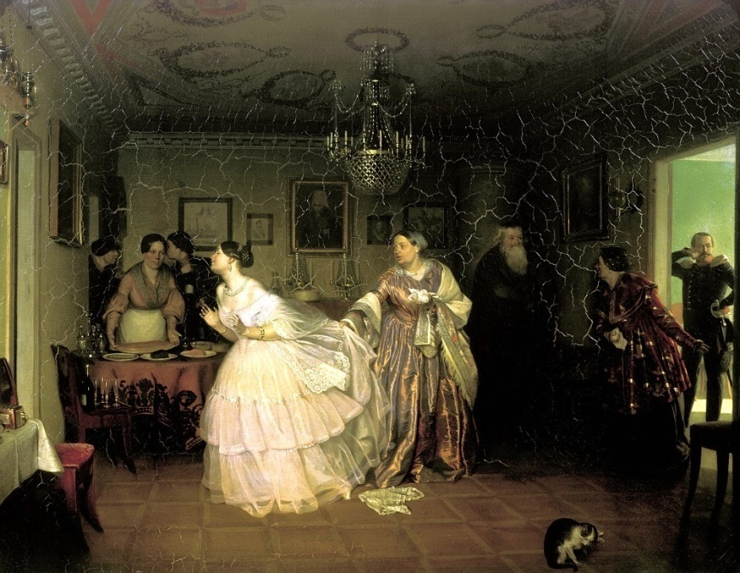

Slide 3
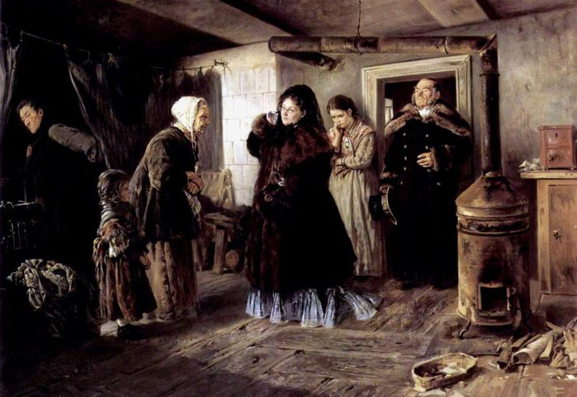

Slide 5
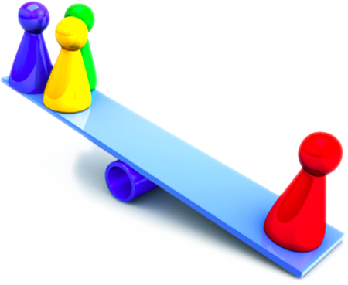
Тема урока:
«Распределение доходов.
Неравенство – вред или благо?»
Доходы граждан и прожиточный минимум
Неравенство доходов
Перераспределение доходов
Экономические меры социальной поддержки

Slide 6
Доход – общая сумма денег, необходимая для приобретения благ и услуг.
Доходы граждан
Заработная плата
Государственные выплаты
Наследство
Доход от собственности
Доход от предпринимательской деятельности

Slide 7
Прожиточный минимум
это минимальный уровень дохода, который считается необходимым для обеспечения определѐнного уровня жизни в стране.
субъект федерации | период (квартал) | для трудоспособного населения | для пенсионеров | для детей
Москва | III - 2014г. | 13 919 | 8 646 | 10 316
Санкт-Петербург | III - 2014г. | 8 765 | 6 310 | 7 669
Краснодарский край | III - 2014г. | 8 286 | 6 365 | 7 283
Ставропольский край | III - 2014г. | 7 240 | 5 536 | 6 900
Адыгея | III - 2014г. | 7 357 | 5 653 | 6 856

Slide 8
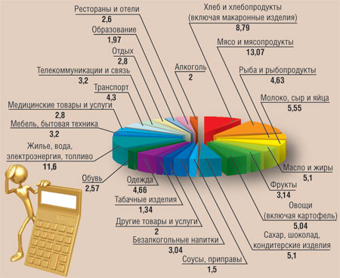
Потребительская корзина - перечень необходимых продуктов питания и непродовольственных товаров и услуг
(7 110руб. Краснодарский край)
В России – 35 наименований
В развитых странах – более 200

Slide 9
С 2010 года порядок определения размера пенсии стал более учитывать реальный трудовой вклад работников; размер пенсий значительно увеличился

Slide 10
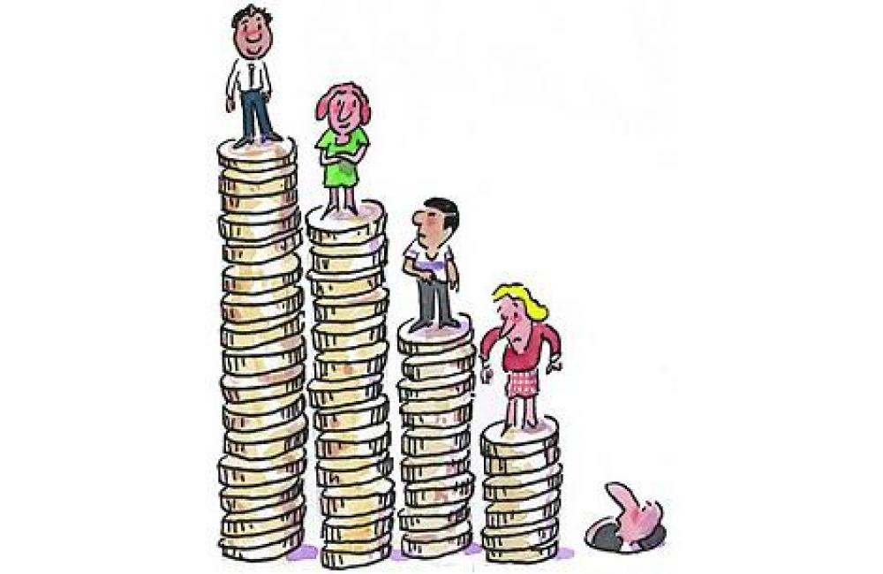
«Распределение доходов.
Неравенство – вред или благо?»
Работа в группах

Slide 11
Проблема поставленная в начале урока:
«Распределение доходов.
Неравенство – благо или вред?»
Качественная система социальных услуг
Эффективные инвестиции в здравоохранение и образование
Корректировка системы распределения доходов
Активная политика на рынке труда направленная на создание и сохранение рабочих мест
Снижение неравенства, экономический рост государства

Slide 12
Домашнее задание:
Параграф №18. Рубрика «В классе и дома» и «Проверь себя».
Дополнительно (по желанию): на основе изученной темы, опираясь на материал учебника, письменно поразмышлять над высказыванием испанского писателя Мигеля де Сервантеса (1547—1616):
«Бо­гатство — не в самом обладании богатством, а в умении целесообразно пользоваться им».
Тренинговое упражнение
«Ромашка откровений»

